Slide 1
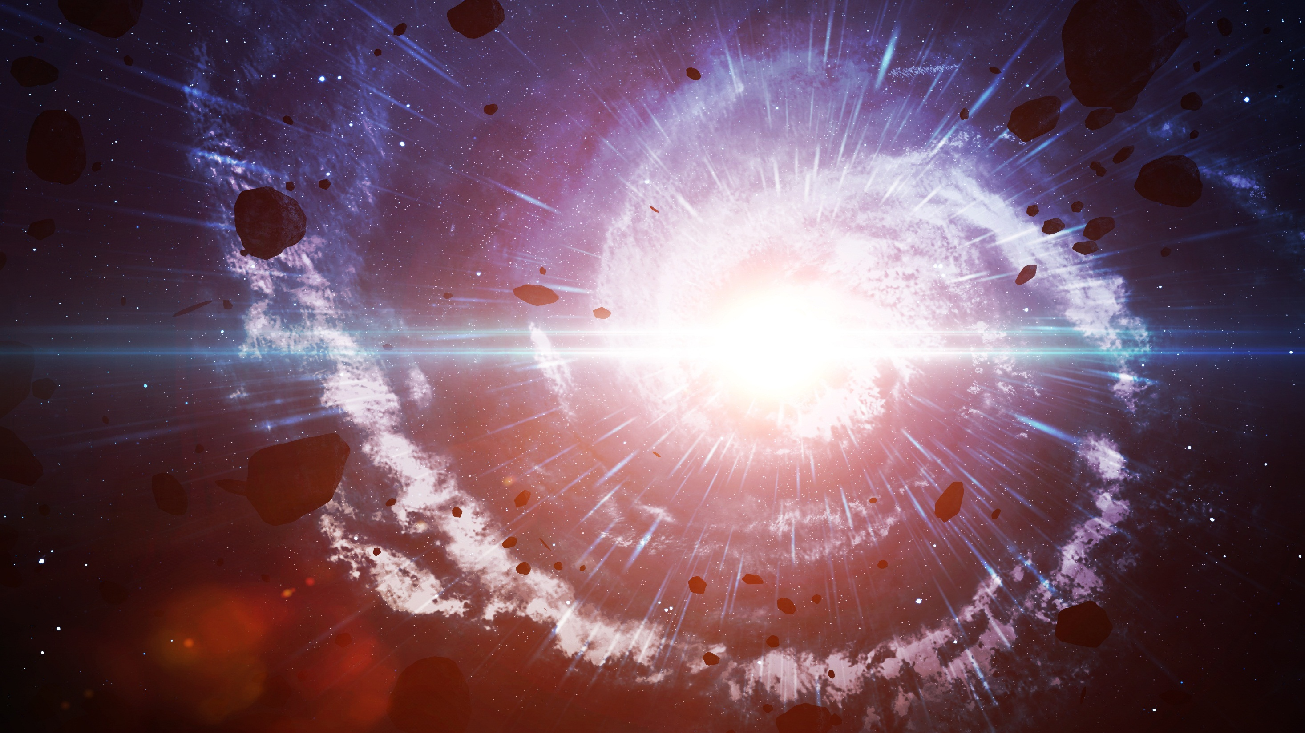
Теория Большого Взрыва

Slide 2
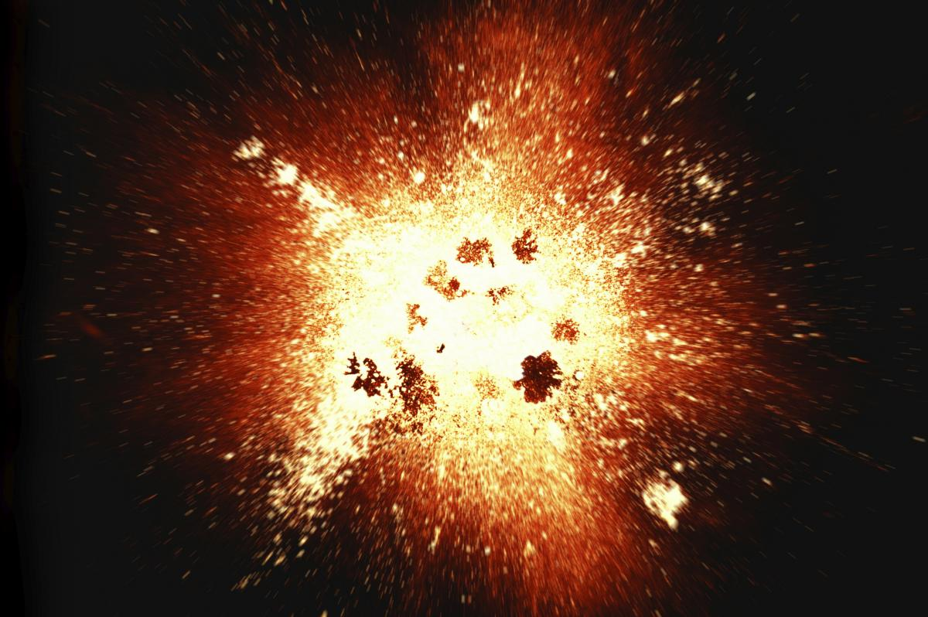
Как появилась наша Вселенная?
Сегодня большинство астрономов пришли к общему согласию относительно того, что Вселенная, которую мы знаем, появилась в результате гигантского взрыва, породившего не только основную часть материи, но явившегося источником основных физических законов, согласно которым существует тот космос, который нас окружает. Все это называется теорией Большого взрыва.

Slide 3
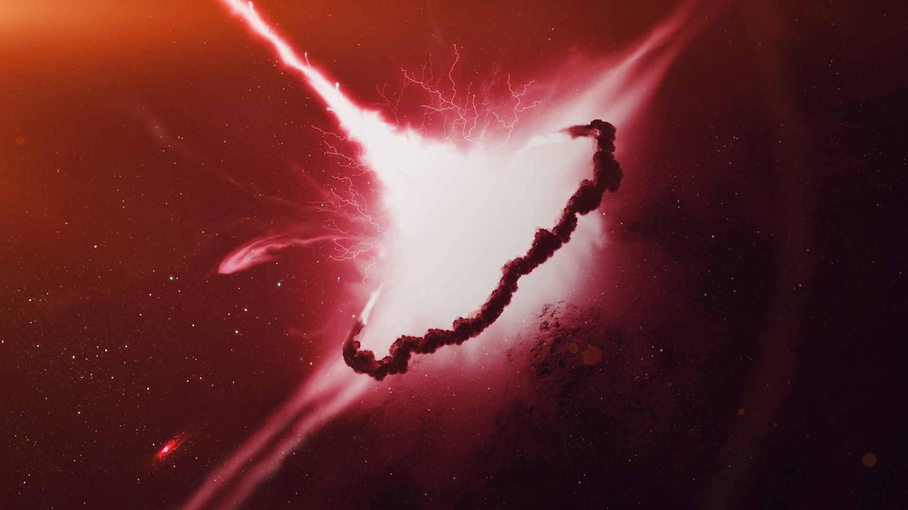
Теория Большого Взрыва
Теория Большого Взрыва является лишь одной из многих предложенных гипотез возникновения Вселенной (например, есть еще теория стационарной Вселенной), однако она получила самое широкое признание и популярность. Она не только объясняет источник всей известной материи, законов физики и большую структуру Вселенной, она также описывает причины расширения Вселенной и многие другие аспекты и феномены.

Slide 4
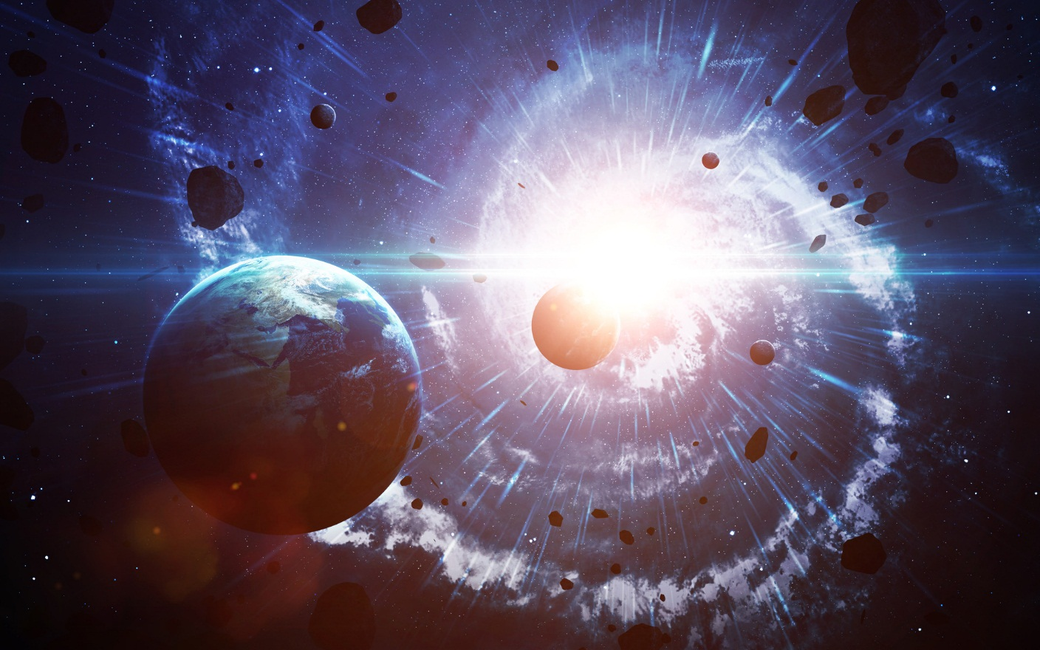
Зарождение Вселенной
Вся существовавшая и существующая сейчас во Вселенной материя появилась в одно и то же время — около 13,8 миллиарда лет назад. В тот момент времени вся материя существовала в виде очень компактного абстрактного шара (или точки) с бесконечной плотностью и температурой. Это состояние носило название сингулярности. Неожиданно сингулярность начала расширяться и породила ту Вселенную, которую мы знаем.

Slide 5
Хронология событий в теории Большого Взрыва

Slide 6
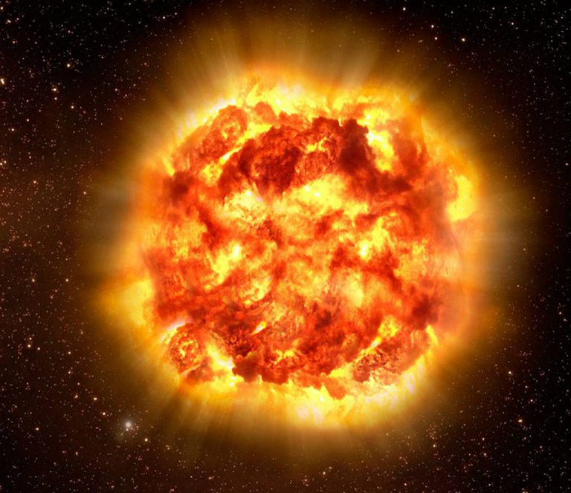
Зарождение вселенной
Ученые считают, что самые ранние периоды зарождения Вселенной — продлившиеся от 10-43 до 10-11 секунды после Большого взрыва, — по прежнему являются предметом споров и обсуждений. Если учесть, что те законы физики, которые нам сейчас известны, не могли существовать в это время, то очень сложно понять, каким же образом регулировались процессы в этой ранней Вселенной.

Slide 7
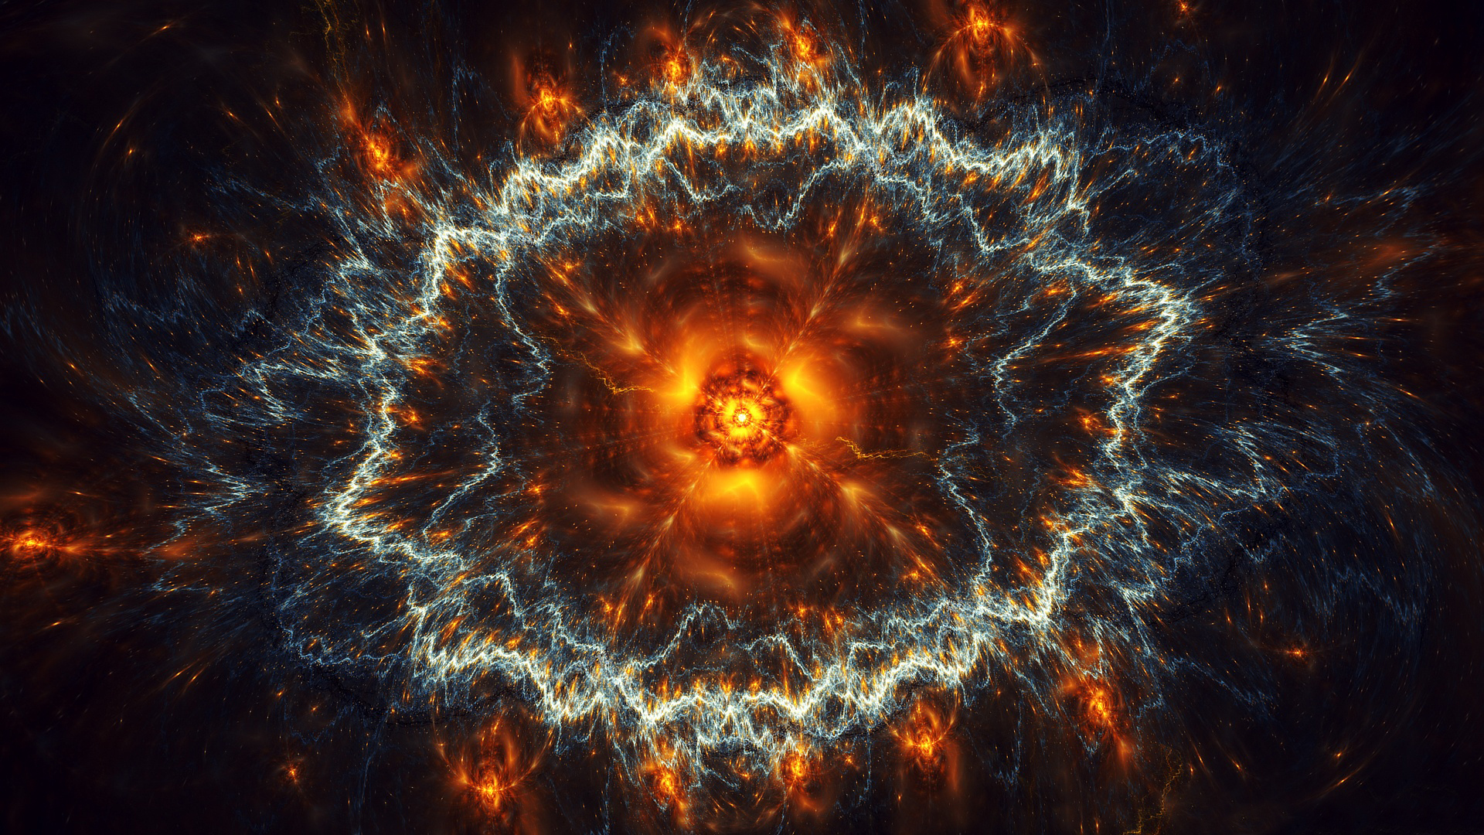
Эпоха сингулярности
В это время вся материя содержалась в единственной точке бесконечной плотности и температуры. Во время этого периода, как считают ученые, квантовые эффекты гравитационного взаимодействия доминировали над физическим, и ни одна из физических сил не была равна по силе гравитации. Планковская эра предположительно длилась от 0 до 10-43 секунды .

Slide 8
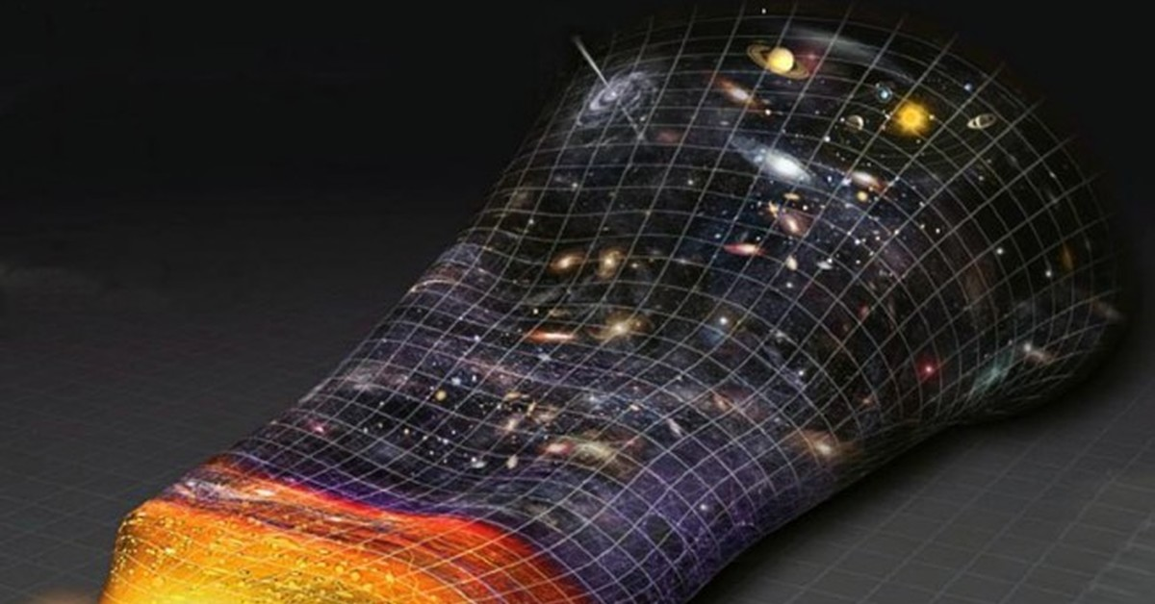
Эпоха инфляции
С появлением первых фундаментальных сил во Вселенной началась эпоха инфляции, которая продлилась с 10-32 секунды по планковскому времени до неизвестной точки во времени. Большинство космологических моделей предполагают, что Вселенная в этот период была равномерно заполнена энергией высокой плотности, а невероятно высокие температура и давление привели к ее быстрому расширению и охлаждению.

Slide 9
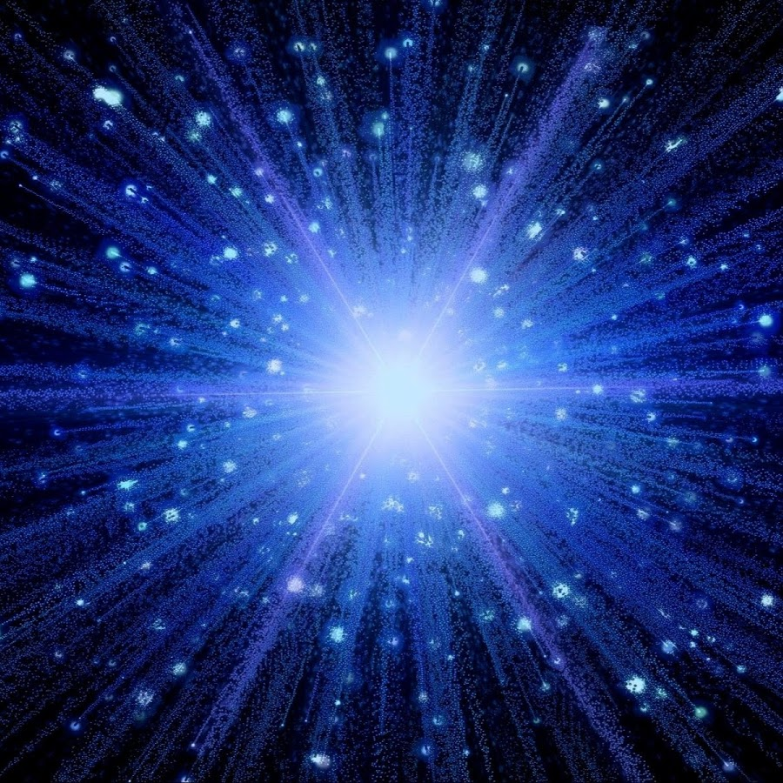
Эпоха охлаждения
Со снижением плотности и температуры внутри Вселенной начало происходить и снижение энергии в каждой частице. Это переходное состояние длилось до тех пор, пока фундаментальные силы и элементарные частицы не пришли к своей нынешней форме. Так как энергия частиц опустилась до значений, которые можно сегодня достичь в рамках экспериментов, действительное возможное наличие этого временного периода вызывает у ученых куда меньше споров.

Slide 10
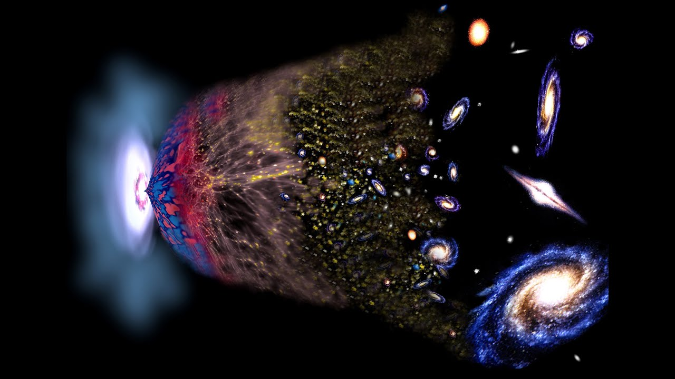
Эпоха структуры
В последующие несколько миллиардов лет более плотные регионы почти равномерно распределенной во Вселенной материи начали притягиваться друг к другу. В результате этого они стали еще плотнее, начали образовывать облака газа, звезды, галактики и другие астрономические структуры, за которыми мы можем наблюдать в настоящее время.

Slide 11
10-45 - 10-37 сек - инфляционное расширение
10-6 сек - возникновение кварков и электронов
10-5 сек - образование протонов и нейтронов
10-4 сек - 3 мин - возникновение ядер дейтерия, гелия и лития
400 тыс. лет - образование атомов
15 млн. лет - продолжение расширения газового я и р о т с и я а к т а р К й о н н е л е с В облака жизни звезд дыр
1 млрд. лет - зарождение первых звезд и галактик
10 - 15 млрд. лет - появление планет и разумной
1014 млрд. лет - прекращение процесса рождения
1037 млрд. лет - истощение энергии всех звезд
1040 млрд. лет - испарение черных дыр и рождение элементарных частиц
10100 млрд. лет - завершение испарения всех черных

Slide 12
Поставьте 5 пожалуйста)

